Slide 1

Werkt e-health bij vermoeidheid? Cognitieve Bias Modificatie training tegen vermoeidheid bij Nierpatiënten en Borstkankerpatiënten User evaluaties en voorlopige effecten
Webinar nvn 8-10-22
Jody Geerts, Marcel Pieterse, Christina Bode, Falko Sniehotta, Goos Laverman, Elske Salemink, et al.

Slide 2
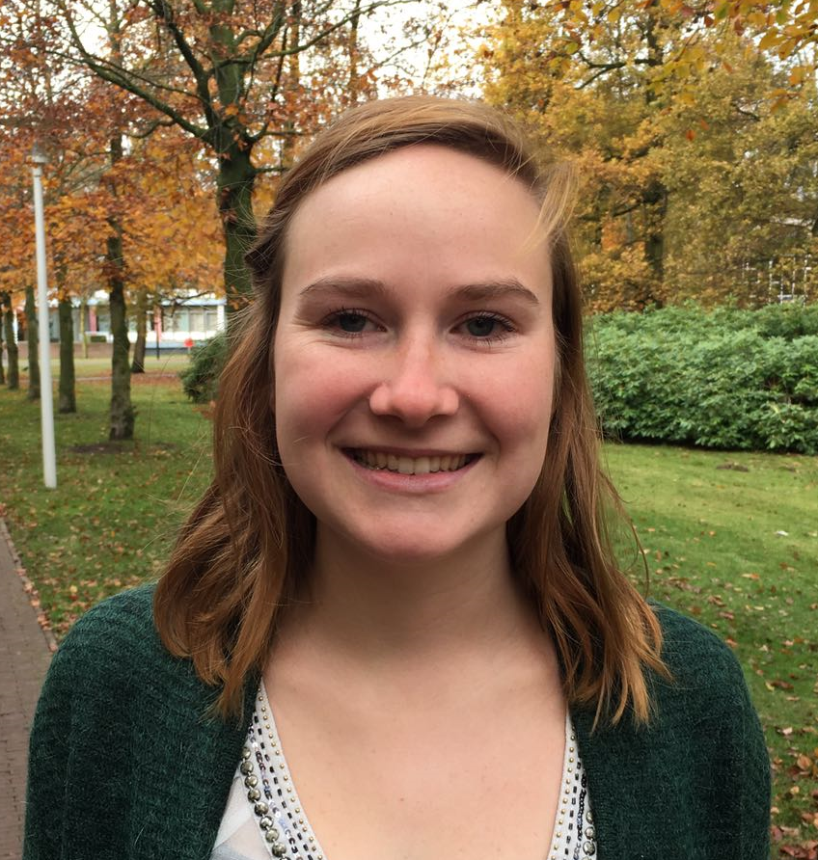
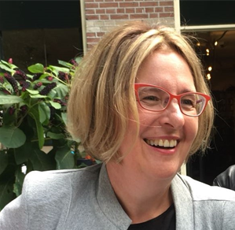
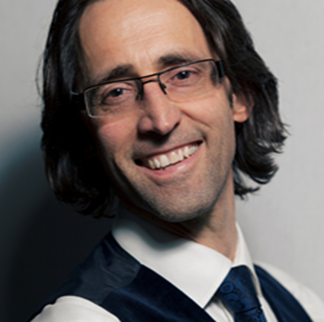
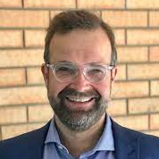
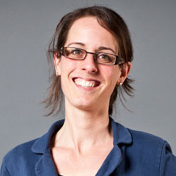
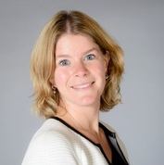
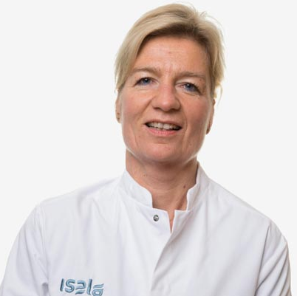
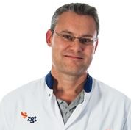
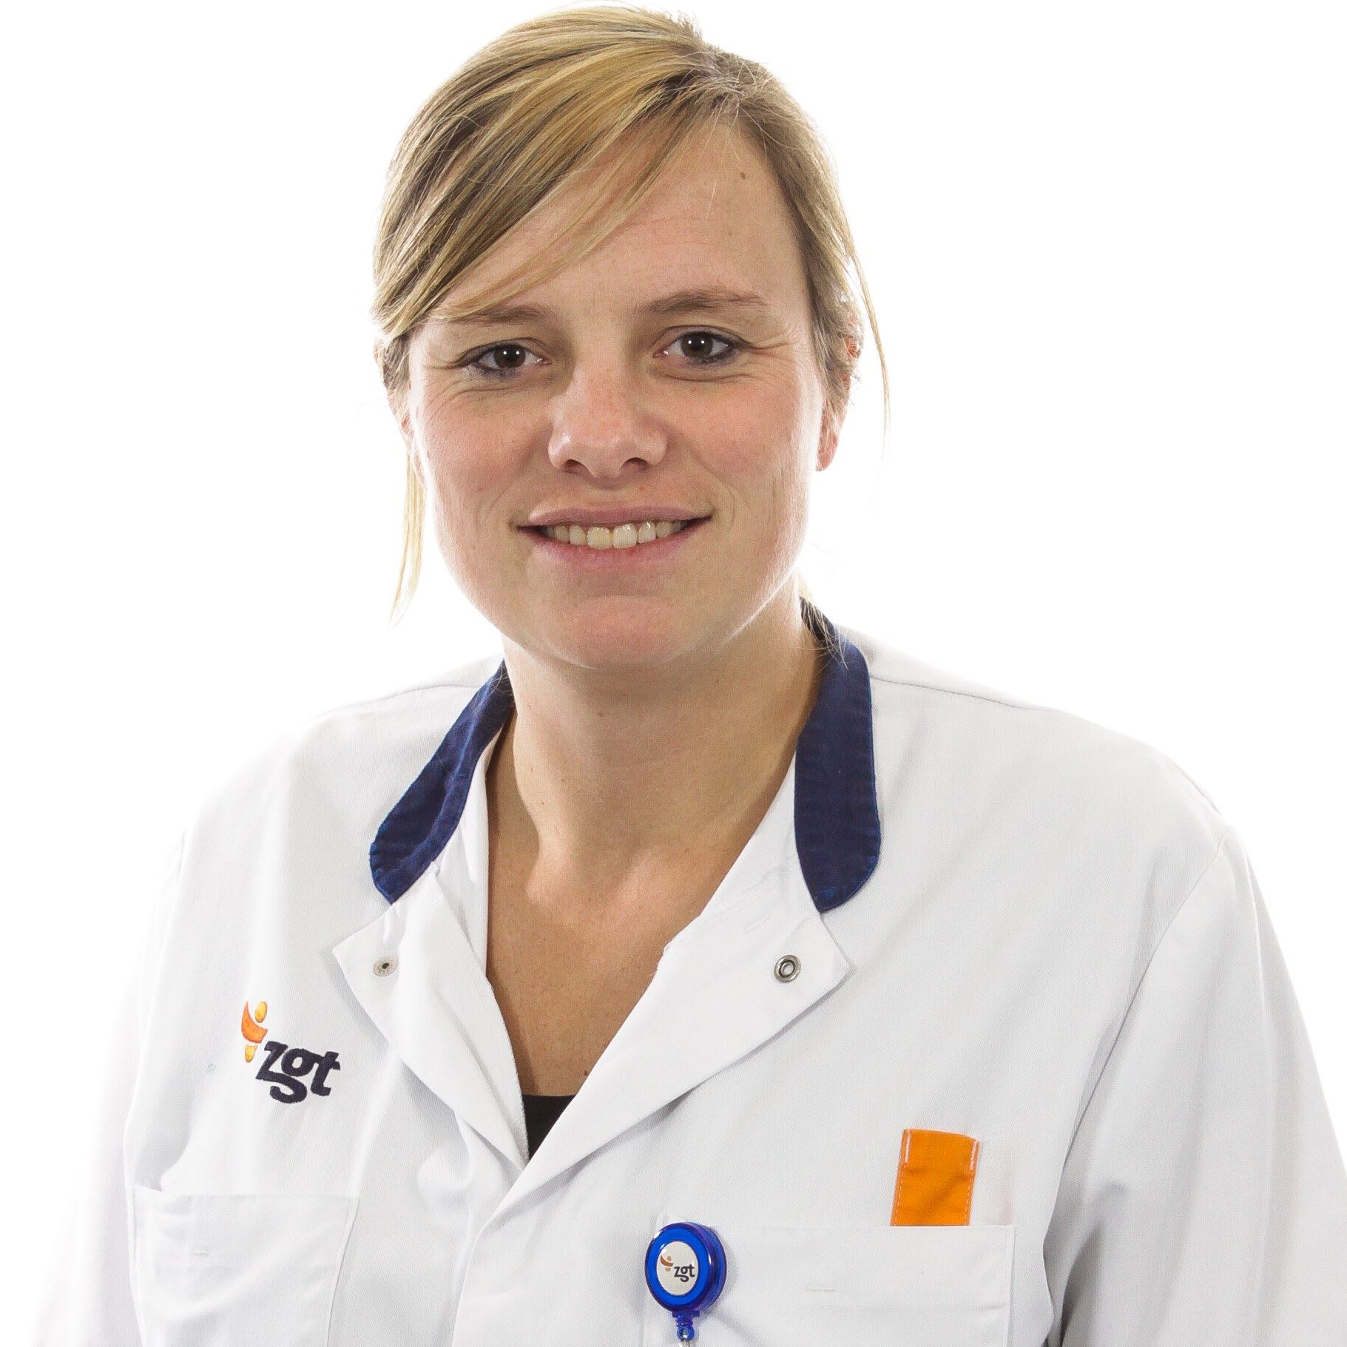
Even voorstellen:
VitalME
Radiogamma.it
Jody Geerts UTwente
Christina Bode
UTwente
Marcel Pieterse
UTwente
Falko Sniehotta
Heidelberg University
Elske Salemink
Universiteit Utrecht
& patiënt partners
Femke Waanders Isala
Jacqueline Slegten Isala
Goos Laverman ZGT
Nicole Oosterom ZGT

Slide 3

IN DEZE PRESENTATIE:
Vermoeidheid & CBM
Vitalme DEMO
Resultaten:
User evaluaties &
voorlopige effecten
VitalME & IVY
VitalME
met borstkanker patiënten

Slide 4
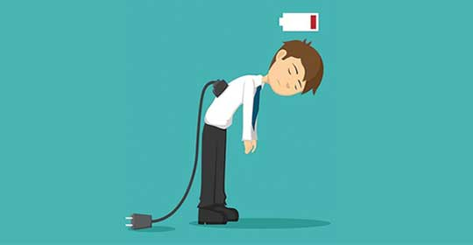
Vermoeidheid
Meest voorkomende en kwaliteit van leven bepalende symptoom bij veel ziektes
Radiogamma.it
Swain (2000)

Slide 5
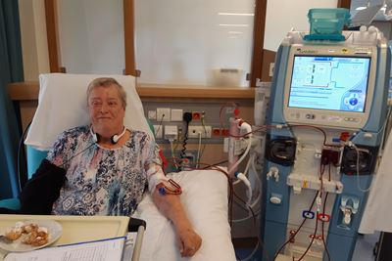
Vermoeidheid bij nierpatiënten
42 – 89%
94%
van nierpatiënten ervaart vermoeidheid
zou meer dialyse ondergaan, als het vermoeidheidsklachten zou verminderen
Radiogamma.it
Isala.nl
Artom et al. (2014); Jhamb, et al. (2008); Ramkumar et al. (2005)

Slide 6
20%
44%
36%
0%
Artom et al. (2014); Chilcot et al. (2016)

Slide 7
Psyche: 2 systemen
Impulsieve systeem:
Automatische piloot / intuïtie, associatieve representaties
Snel
Niet onder vrijwillige controle
Weinig inspanning
Default proces
Automatische evaluaties
Gewoontes
Approach – avoidance neigingen
Reflectieve systeem:
Traag
Vrijwillige controle
Veel inspanning
Weloverwogen
Verantwoordelijk voor zelfbeheersing
Overtuigingen over feiten en waarden
Intenties
Uitkomstverwachtingen
Dual process model: Strack & Deutsch (2004)

Slide 8
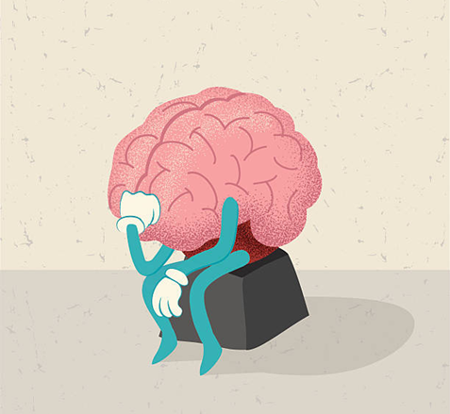
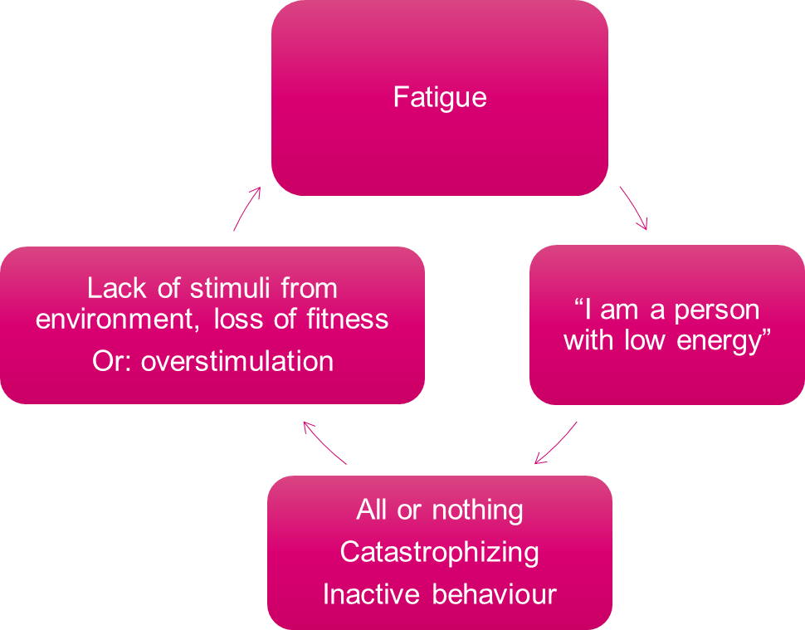
onbewuste bias
Ik ben een persoon met weinig energie
- Zelf-identiteitsbias
- Aandachtsbias
- Etc.

Slide 9
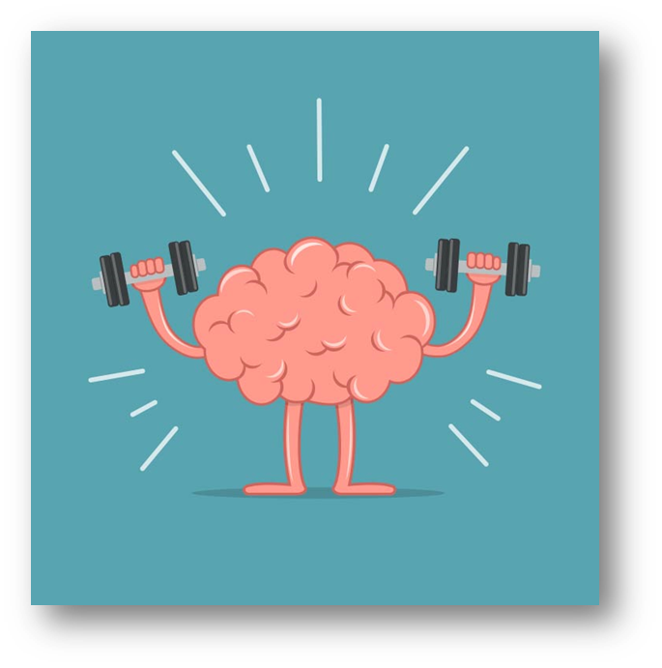

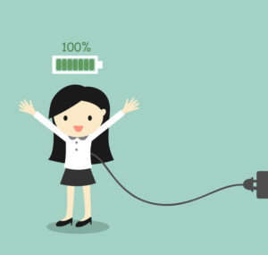
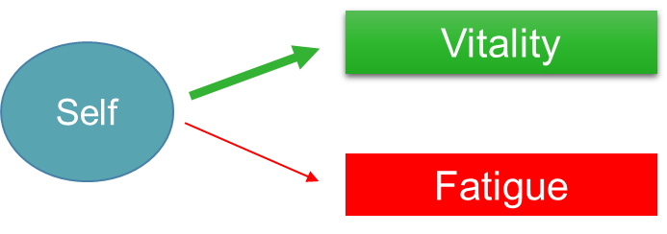
Cognitieve bias modificatie training
Vermoeidheid
Vitaliteit
Loslaten.nu

Slide 10
Demo metingen & trainingen
VitalME
https://app.gorilla.sc/admin/experiment/12490/design

Slide 11
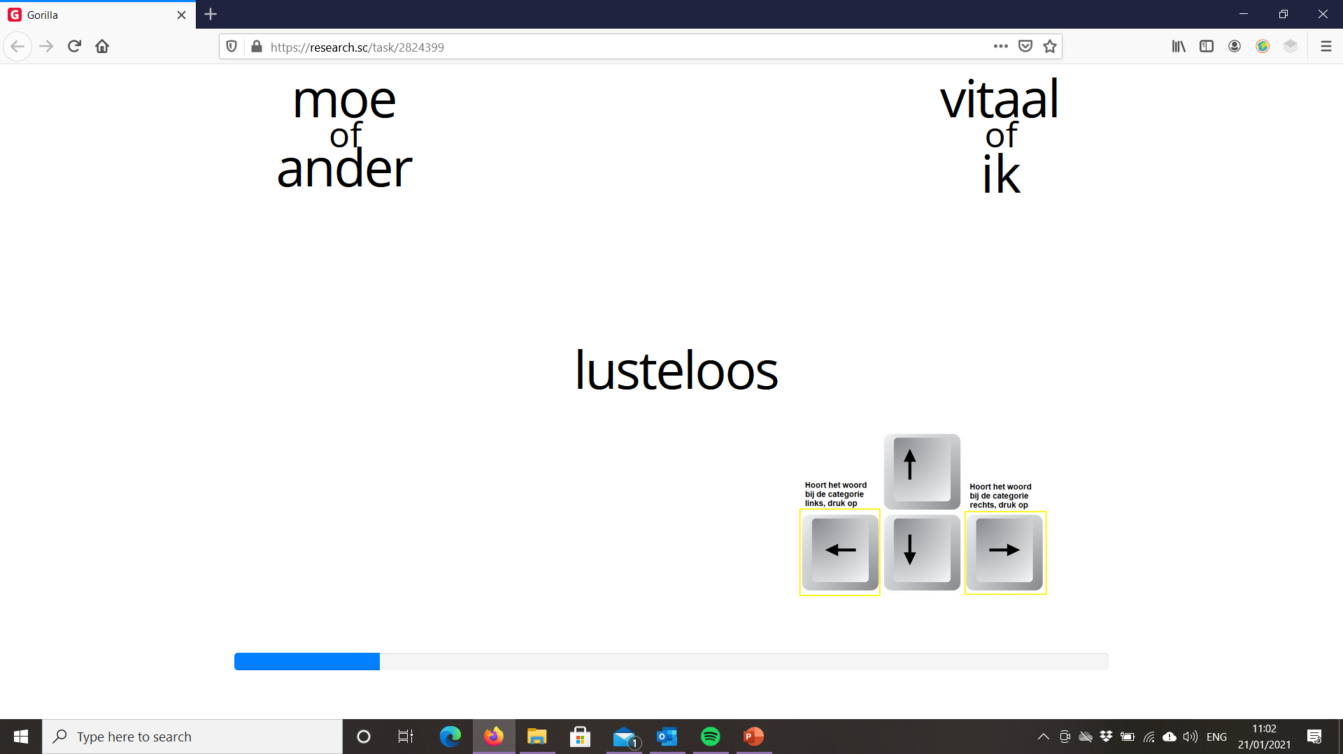
Hoe ziet de training eruit?
VitalME

Slide 12
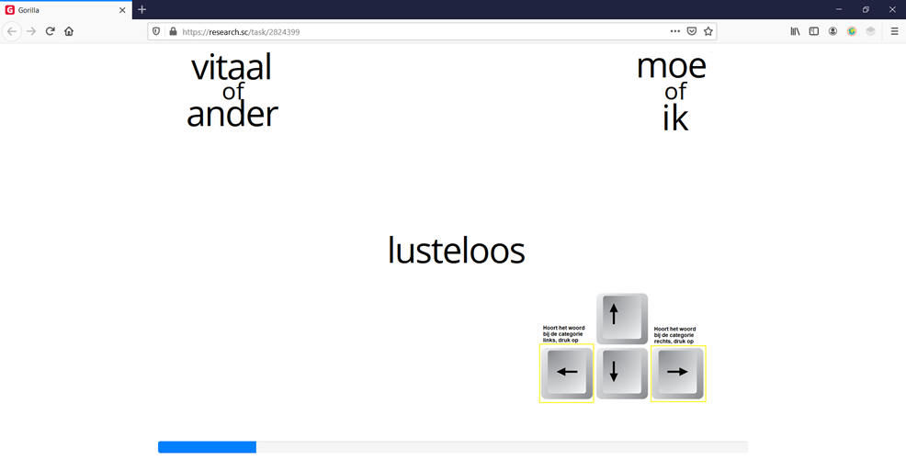
Hoe ziet de training eruit?
VitalME

Slide 13
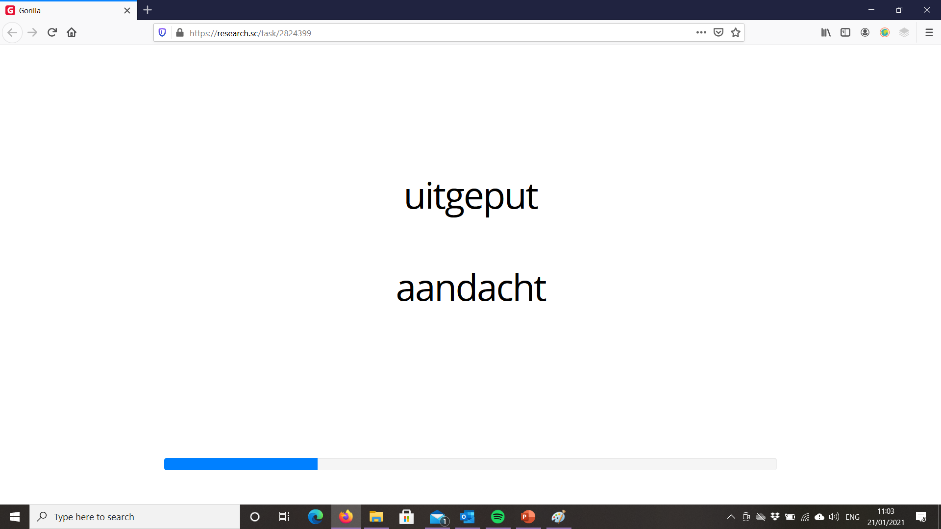
Hoe ziet de training eruit?
VitalME

Slide 14
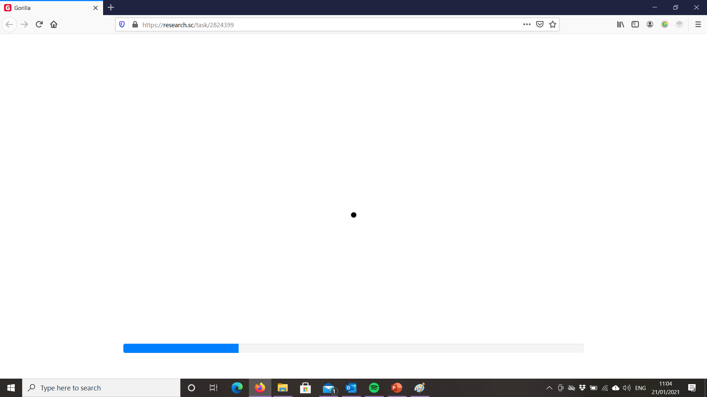
Hoe ziet de training eruit?
VitalME

Slide 15
Cognitieve bias modificatie training
Makkelijk
Toegankelijk
Effectief bevonden in verschillende patiëntengroepen
Goedkoop
Online
In te zetten bij stressvolle situaties
Loslaten.nu
Dus ook geschikt en effectief voor nierpatiënten met vermoeidheidsklachten?
Bowler et al. (2012); Hallion & Ruscio (2011)

Slide 16
Vermoeidheid & Psyche
Ons project: 3 studies
Dus ook geschikt en effectief voor nierpatiënten met vermoeidheidsklachten?
Radiogamma.it
Geschikt?
Studie 1 & 3:
Evaluatie met patiënten en zorgprofessionals voor en na studie 2
Effectief?
Studie 2:
Effectiviteit van de CBM training op vermoeidheidsbias, vermoeidheidsklachten en gedrag

Slide 17
Vermoeidheid & Psyche
Ons project: 3 studies
Dus ook geschikt en effectief voor nierpatiënten met vermoeidheidsklachten?
Radiogamma.it
Geschikt?
Studie 1 & 3:
Evaluatie met patiënten en zorgprofessionals voor en na studie 2
Effectief?
Studie 2:
Effectiviteit van de CBM training op vermoeidheidsbias, vermoeidheidsklachten en gedrag

Slide 18
User evaluaties methodologie
Tijdspunt 1: Evaluatie van eerste demo training
Tijdspunt 2: Evaluatie na studie 2
10 nierpatiënten
10 zorg professionals
18 nierpatiënten
6 zorg professionals
Data analyse: interviews zijn getranscribeerd, gecodeerd en thematisch geanalyseerd

Slide 19
User evaluaties Resultaten
Patiënten & professionals:
Positief over de training en potentiële implementatie
Maar:
Twijfel over effectiviteit
meest frequente klacht: eentonig
onbewust + nuttig op een andere manier
mogelijk door combinatie studie + training

Slide 20
Nuttig op een andere manier?
Capaciteiten bevestigen
Afleiding
Bewustzijn van vermoeidheid
Brain training
“I: Vond je dat de training je hielp op een of andere manier? P: Ja, […] wat bewuster zijn over gedachten [...] als ik invul ‘ik ben lui’ of ‘ik ben vitaal’ of ‘ik ben moe’, etc. dan denk ik dat ik daar iets aan zou moeten doen, wat kan ik ertegen doen? Wat zijn oorzaken, wat kan ik daaraan doen, ja, dat is hoe ik daarmee omga. I: En dacht je dat de training nuttig was? P: Ja, het heeft bijgedragen, ja, vooral in het bewustwordingsproces.” (P.7)

Slide 21
User Evaluaties Resultaten
VitalME
40-66% of interested patients
40-66% van geïnteresseerde patiënten
“Ik denk als je het alleen aanbiedt aan iemand en je laat die persoon daarna gewoon gaan, je doet verder niets, dan weet ik niet of dat zou werken. Ik denk dat ze wel wat ondersteuning nodig hebben, […] ik denk dat het goed is als er iemand is waar ze op terug kunnen vallen en die vraagt hoe het gaat en of er problemen zijn.”
(verpleegkundig-specialist
Isala)
Barrières:
Digitale geletterdheid van patiënten
Integratie met reguliere behandeling
Rol zorgprofessionals

Slide 22
User Evaluaties Resultaten
VitalME
Barrières:
Digitale geletterdheid van patiënten
Integratie met reguliere behandeling
Rol zorgprofessionals
Mogelijke oplossingen:
De training aanbieden als app
Hulp bieden via een helpdesk
Key users bij verpleegkundigen

Slide 23
User Evaluaties Resultaten
VitalME
“Of dat er iemand is of dat er een soort helpdesk zou zijn voor mensen die er niet doorheen komen, dat ze iemand kunnen bellen. Hoe je het zou kunnen doen, dat zou mooi kunnen zijn, dat je het ze eerst zelf laat proberen met goede instructies maar dat ze iets hebben om op terug te vallen als het niet werkt.” (verpleegkundig-specialist Isala)
Barrières:
Digitale geletterdheid van patiënten
Integratie met reguliere behandeling
Rol zorgprofessionals
Mogelijke oplossingen:
De training aanbieden als app
Hulp bieden via een helpdesk
Key users bij verpleegkundigen

Slide 24
User Evaluaties Resultaten
VitalME
“Of dat er iemand is of dat er een soort helpdesk zou zijn voor mensen die er niet doorheen komen, dat ze iemand kunnen bellen. Hoe je het zou kunnen doen, dat zou mooi kunnen zijn, dat je het ze eerst zelf laat proberen met goede instructies maar dat ze iets hebben om op terug te vallen als het niet werkt.” (verpleegkundig-specialist Isala)
Mogelijke oplossingen:
De training aanbieden als app
Hulp bieden via een helpdesk
Key users bij verpleegkundigen
“Bij de dialyse daar zou ik al uit mijn hoofd een of twee verpleegkundigen verantwoorde-lijk maken dat ze ervoor zorgen dat de omstandigheden bij de dialyse, bijvoorbeeld de laptop etc., dat dat wordt geregeld.” (verpleegkundig- specialist ZGT)

Slide 25
User Evaluaties Resultaten
VitalME
Positief over de training en potentiële implementatie, maar twijfels over effectiviteit en geïrriteerd door eentonigheid
Barrières:
Digitale geletterdheid van patiënten
Integratie met reguliere behandeling
Rol zorgprofessionals
Mogelijke oplossingen:
De training aanbieden als app
Hulp bieden via een helpdesk
Key users bij verpleegkundigen

Slide 26
Ons project: 3 studies
Dus ook geschikt en effectief voor nierpatiënten met vermoeidheidsklachten?
Radiogamma.it
Geschikt?
Studie 1 & 3:
Evaluatie met patiënten en zorgprofessionals voor en na studie 2
Effectief?
Studie 2:
Effectiviteit van de CBM training op vermoeidheidsbias, vermoeidheidsklachten en gedrag

Slide 27
Studie 2: Proof-of-concept studie
6 – 7 weeks interventie studie met
Baseline: 1 / 2 weken, 3 x per week cognitive bias meting + vragenlijsten
Training: 2 weken, 6 dagen per week, 1 meting per week
1 week of ABM of SIBM 1 week beide
Na-meting: 3 weken, 1 per week cognitive bias meting + vragenlijsten
Follow-up: 1 meting 2 weken later
Evaluatie interview
Radiogamma.it

Slide 28
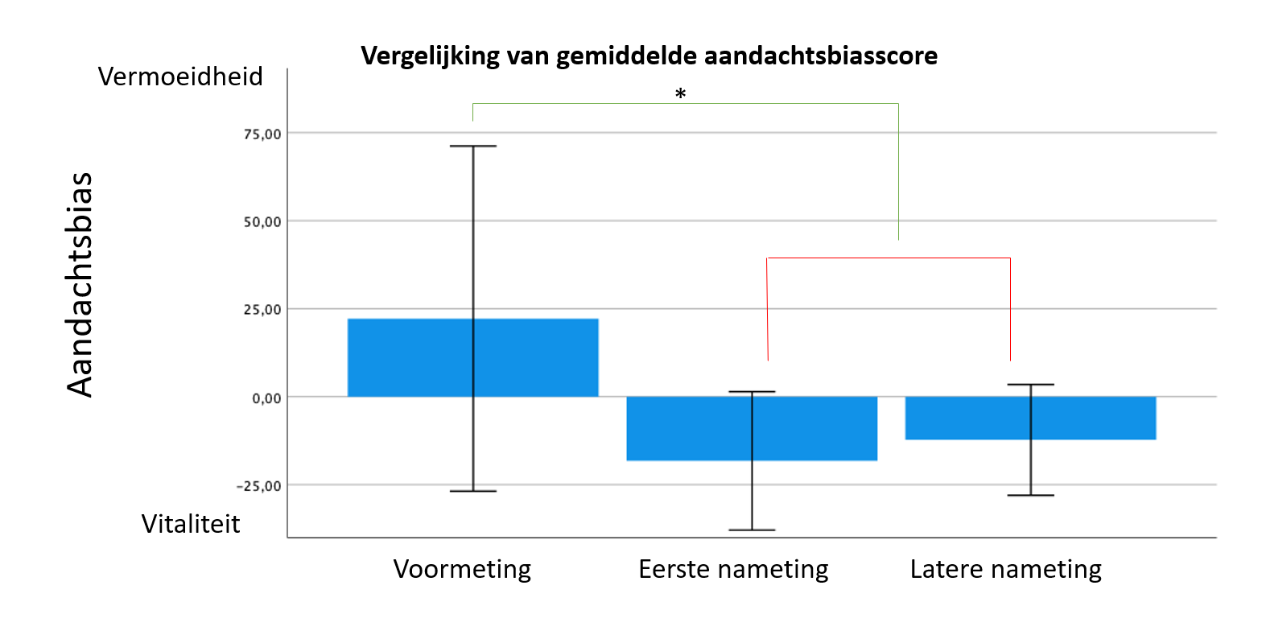
voorlopige effecten aandachtsbias
VitalME
N = 13
Door Maresa Lehmann

Slide 29
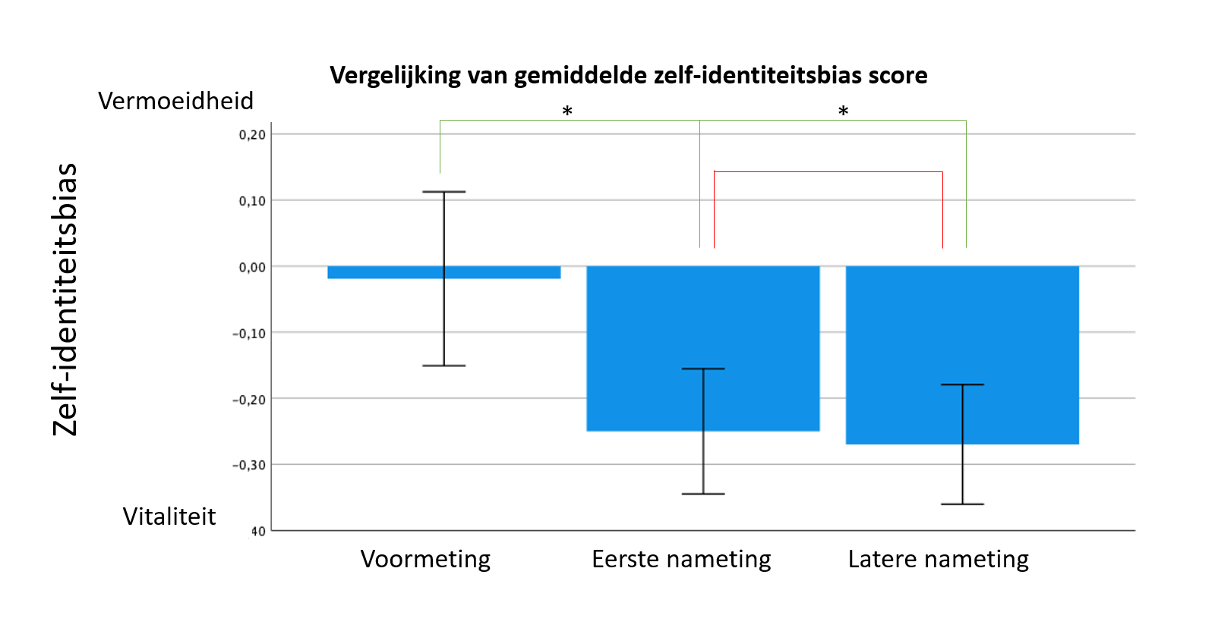
voorlopige effecten zelf-identiteitsbias
VitalME
N = 13
Door Maresa Lehmann

Slide 30
Vitalme & IVY Vergelijking
VitalME
Nierpatiënten
Computer taken
2 taken:
Zelf-identiteitsbias
Aandachtsbias
Borstkankerpatiënten
App
1 taak:
Zelf-identiteitsbias
Notes:
First we will look at the differences between the two projects. First of all, the patient population is very different. Next to that, the eHealth design is also very different, the kidney patients received the training as computer tasks, the breast-cancer patients received an app.
Furthermore, the VitalME training targeted two biases, the self-identity bias, and the attentional bias. The IVY training only targeted self-identity but does also contain approach / avoidance elements, such as the word becoming larger as you pull it towards you.

Slide 31
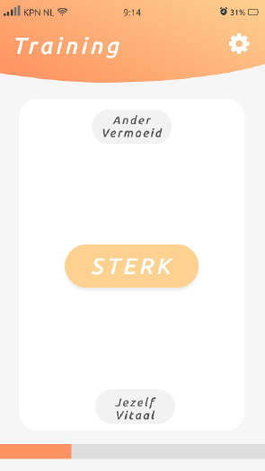
Hoe ziet de training eruit?

Slide 32
User evaluaties methodologie
Tijdspunt 1: ontwikkeling
Tijdspunt 2: evaluatie
IVY:
7 zorg-professionals
3 borstkanker patiënten
2 patiënt partners
IVY:
14 borstkanker patiënten
Data analyse: interviews zijn getranscribeerd, gecodeerd en thematisch geanalyseerd

Slide 33
User Evaluaties Resultaten
Positief over de training en potentiële implementatie, maar twijfels over effectiviteit en geïrriteerd door eentonigheid
Barrières:
Preventief → te vroeg?
Integratie met reguliere behandeling
Mogelijke oplossingen:
App aanbieden na eerste chemo
Personaliseer de app
Integreer met andere interventies

Slide 34
User evaluaties Conclusie
VitalME
→ Veel overeenkomsten in 2 zeer verschillende patiënten-populaties (chronisch vs. acuut, leeftijd, gender, etc.)
… en 2 heel verschillende e-Health designs (app vs. computertaken)
Hoe zit het met de effectiviteit bij IVY?

Slide 35
voorlopige effecten zelfidentiteitsbias
Effect IVY op onbewuste vermoeidheid (zelfidentiteitsbias)
Vermoeidheid
N(pilot) = 15 N(controle) = 13
zelfidentiteitsbias
Vitaliteit
Door Roos Wolbers

Slide 36
conclusie
VitalME
User evaluaties + effecten op biasniveau: veelbelovend in beide groepen!
Maar nog geen effecten gevonden op gedrag en zelfgerapporteerde vermoeidheid
Voorlopige resultaten van kleine proof-of-concept studies → grotere effectiviteitsstudie nodig ← IVY 2.0

Slide 37
Bedankt voor het luisteren! Vragen? Neem gerust contact met me op: j.a.geerts@utwente.nl
Webinar nvn 8-10-22

